Slide 1
INCOTERMS
TERMINOS DE COMERCIO INTERNACIONAL

Slide 2
INCOTERMS
La Cámara de Comercio Internacional (CCI) suele revisar la lista de Incoterms cada 10 años.
Estamos hablando de unos códigos de comercio que marcan el tipo de responsabilidad, gastos y documentos que gestionarán exportadores e importadores en las operaciones de comercio.

Slide 3
INCOTERMS
Para utilizar correctamente los INCOTERMS, es preciso saber qué aspectos regulan y cuáles no. Los grandes problemas regulados por los INCOTERMS son cuatro:
- La entrega de las mercancías.
- La transmisión de los riesgos.
- La distribución de los gastos.
- Los trámites documentales.

Slide 4
NUEVAS CATEGORIAS
Los Incoterms han sido categorizados en dos grupos: aquellos que se pueden producir en cualquier tipo de transporte (“Any mode of transport”) o también conocidos como multimodales o polivalentes y aquellos que sean transportados por el mar o vías navegables de interior (“Sea and Inland Waterway Transport Only”). De esta manera se simplifica su clasificación:
Multimodales: EXW, FCA, CPT, CIP, DAP, DAT y DDP
Marítimos o vías navegables: FAS, CFR, CIF y FOB

Slide 5
INCOTERMS ELIMINADOS
Si alguno conocía la anterior lista de 2000 habrán notado la desaparición de algunos códigos, poco utilizados salvo quizás el DDU, que eran:
DES (Delivered Ex Ship)
DAF (Delivered At Frontier)
DEQ (Delivered Ex Quay)
DDU (Delivered Duty Unpaid

Slide 6
NUEVOS INCOTERMS
Entre los multimodales han aparecido 2 códigos nuevos: DAT y DAP.

Slide 7
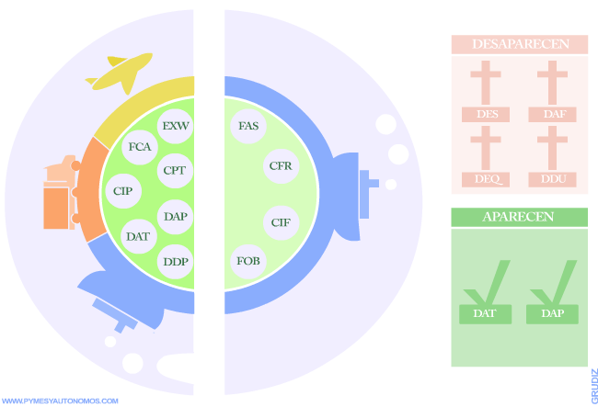

Slide 9
EXW
“EXW” / “Exworks” “Franco fabrica”
La entrega de la mercancía se realizará en el lugar de la fabrica o almacén del vendedor que permita efectuar su carga (responsabilidad del comprador) a los vehículos contratados por el comprador. No es necesario que sea “en la puerta”
Si la mercancía se daña (una vez individualizada) dentro de la fábrica antes de que empiece a transcurrir el plazo acordado de entrega, la responsabilidad incumbe al vendedor. Si ello sucede dentro de dicho plazo el problema es del comprador.
Despacho aduanero de exportación: por cuenta del comprador

Slide 10
FCA
“FCA” / “Free carrier” / “Franco transportista”
El vendedor correrá con todos los gastos y riesgos hasta que la mercancía sea entregada en el punto acordado al transportista / transitario contratado por el comprador. Normalmente dicho punto es la fábrica o almacén del vendedor, pero puede ser otro.
La exportación corre por cuenta del vendedor, por lo cual este deberá entregar al transportista la documentación necesaria para el despacho de aduanas de salida. Si no es adecuada, la responsabilidad no puede considerarse transferida.

Slide 11
CPT
“CPT” / “Carriage paid to” / “Transporte pagado hasta”
Este término es en el fondo una generalización del CFR., aplicable a cualquier medio de transporte, por lo que el vendedor pagará el transporte hasta el destino.
La transferencia de riesgos se realiza en el momento en que el vendedor entrega la mercancía en origen al primer transportista (terrestre, marítimo o aéreo) de todos los que el mismo haya contratado para transportar la mercancía hasta destino.
Hasta que la mercancía queda despachada de exportación no se transfieren todos los riesgos del vendedor al comprador

Slide 12
CIP
“CIP “ / “Carriage, insurance paid” / “Transporte y seguro pagado hasta”
Análogamente al caso anterior , este término es una generalizacion del CIF marítimo, aplicable a cualquier medio de transporte, por lo que la transferencia de riesgos se realizará con la entrega al primer transportista, como en el caso anterior
El vendedor también tendrá que contratar una póliza de seguro endosable, de la misma forma que en el CIF., en condiciones mínimas y cubriendo también el valor CIP más 10%.

Slide 13
DAT
DAT (Delivered At Terminal)
Se sitúa como código polivalente aunque puede aplicarse al transporte marítimo, en cuyo caso se marca la entrega en el muelle del puerto de destino después de haber descargado la mercancía del buque.

Slide 14
DAP
DAP (Delivered At Place)
Puede entenderse como una mezcla de los desaparecidos DDU y el DAF, aunque más versátil que este último al eliminarse la palabra frontera del término. La entrega sería realizada en algún punto del país destino acordado por ambas partes y especificado documentalmente.

Slide 15
DDP
“DDP” / “Delivered duties paid” / “ Entregada derechos pagados”
El vendedor correrá con todos los gastos y riesgos hasta el lugar de destino convenido, incluyendo exportación, transporte e importación.
Si el punto de entrega en destino no está prescrito por la reglamentación de aduanas o de transporte, el vendedor podrá elegir el que más le convenga.
El vendedor sólo está obligado a descargar la mercancía en el lugar de destino, si esta operación es necesaria o habitual.

Slide 16
FAS
“ FAS” / “Free alongside ship” / “Franco al costado del buque”
La mercancía ha de ser colocada por el vendedor a su coste y riesgo en el muelle donde va a atracar el buque (lo que dependerá del tipo de mercancía o de la línea marítima) de forma que quede al alcance de los medios de manipulación, del buque o del puerto, idóneos para cargarla a bordo.
La exportación la hará el vendedor
Al igual que en el INCOTERM “ex - works” los gastos y riesgos de la mercancía, a partir de su colocación en el punto geográfico (“Al costado del buque”) y dentro del momento cronológico (“El plazo acordado” son responsabilidad del comprador, aunque el buque no haya llegado.

Slide 17
FOB
“FOB” / “Free on board” / “Franco a bordo”
La transferencia de gastos y responsabilidades del vendedor al comprador se realizará en el momento en que la mercancía cruce la vertical de la borda o amura del buque si se carga con grúas)
Si se carga con otros medios, podrá ser la brida de conexión en el piano de válvulas de carga (petróleo), el perímetro de acceso al buque (carga rodante) u otros
La exportación es responsabilidad del vendedor

Slide 18
CFR
“CFR” / “Cost and freight” / “Coste y flete”
Los gastos del vendedor incluyen en este caso los de envío a y carga en el puerto de origen, así como el pago del flete hasta el de destino.
Las responsabilidades del vendedor terminan sin embargo, en el momento en que la mercancía cruza la vertical de la borda del buque en el puerto de origen. Si la mercancía se daña a partir de ese momento, el problema es del comprador y de su asegurador (si lo tiene)
La exportación es asunto del vendedor.
Este INCOTERM es de aplicación estricta a ventas marítimas.

Slide 19
CIF
“CIF” / “Cost, insurance and freight” / “Coste, seguro y flete”
Si la mercancía se daña después de cruzar la borda del buque, en el puerto de origen el vendedor en este caso tiene que contratar una póliza de seguro que cubra el transporte, que deberá endosar al comprador extranjero, el cual reclamará directamente a la Cía. Aseguradora
Se exige una cobertura mínima de seguro. Si el comprador desea más cobertura deberá pagar la diferencia.
El valor asegurado deberá ser el precio CIF más un 10%.

